Slide 1
중간 프로젝트
3팀
Smart Home Panel
장성근/유창현/김영민/정수양/정세미

Slide 2
INDEX
► 팀원 소개
► 프로젝트 소개
► 화면 단위 구현 기능
01 Main
02 호출
03 보기
04 제어
05 사용량
06 공지사항
07 설정
► 결론 및 향후 과제

Slide 3
중간 프로젝트
3팀
팀원 소개

Slide 4
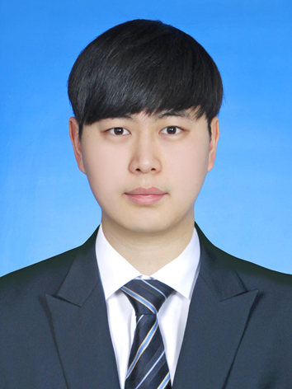
중간 프로젝트
팀원 소개
Smart Home Panel
팀장
성 명 : 장성근 ( Jang Sung Geun )
성 별 : 남 ( Male )
학 교 : 동국대학교 컴퓨터공학과
연락처 : 010 – 4234 – 1067
E-mail : busk0821@gmail.com
역 할 : 디자인, 기능 구현
Notes:
심리학에서 나온 자극-반응의 이론을 토대로,

Slide 5

중간 프로젝트
팀원 소개
Smart Home Panel
팀원
성 명 : 유창현 ( Yoo Chang Hyun )
성 별 : 남 ( Male )
학 교 : 동국대학교 컴퓨터공학과
연락처 : 010 – 9165 – 9080
E-mail : ych8989@gmail.com
역 할 : 디자인, 기능 구현
Notes:
심리학에서 나온 자극-반응의 이론을 토대로,

Slide 6
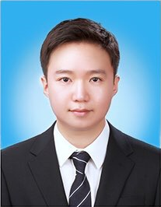
중간 프로젝트
팀원 소개
Smart Home Panel
팀원
성 명 : 김영민 ( Kim Young Min )
성 별 : 남 ( Male )
학 교 : 서강대학교 컴퓨터공학과
연락처 : 010 – 5048 - 1067
E-mail : happistar09@naver.com
역 할 : 디자인, 기능 구현
Notes:
심리학에서 나온 자극-반응의 이론을 토대로,

Slide 7
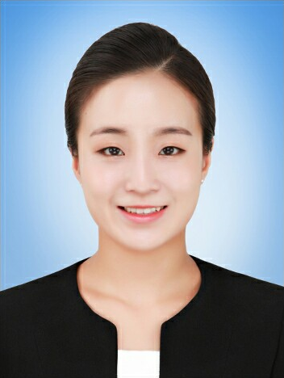
중간 프로젝트
팀원 소개
Smart Home Panel
팀원
성 명 : 정수양 ( Jung Su Yang )
성 별 : 여 ( Female )
학 교 : 동국대학교 컴퓨터공학과
연락처 : 010 – 5333 – 2105
E-mail : huntsu@gmail.com
역 할 : 디자인, 기능 구현
Notes:
심리학에서 나온 자극-반응의 이론을 토대로,

Slide 8

중간 프로젝트
팀원 소개
Smart Home Panel
팀원
성 명 : 정세미 ( Jung Se Mi )
성 별 : 여 ( Female )
학 교 : 서강대학교 컴퓨터공학과
연락처 : 010 – 9981 – 4763
E-mail : wjdtpa2@gmail.com
역 할 : 디자인, 기능 구현
Notes:
심리학에서 나온 자극-반응의 이론을 토대로,

Slide 9
중간 프로젝트
3팀
프로젝트 소개

Slide 10
중간 프로젝트
프로젝트 소개
Smart Home Panel
- 프로젝트 개요
프로젝트명 : JavaFX를 이용한 스마트 홈 패널
JavaFX를 이용해 UI를 구축하고 Java를 이용해 내부적인 기능을 제작, 실제 가정환경에서 사용하는 홈 패널을 구성
라즈베리 파이를 활용해 디스플레이 패널에 직접적으로 프로젝트를 구현함으로써 사실성 강조
- 개발 환경
사용 OS : Window7, Window10, Rasbian jessie
개발 언어 및 기술 : Java, JavaFX, FXML, CSS
개발 툴 : Netbeans 8.2, Scene Builder 2.0
기타 장비 : Raspberry Pi 3 Model B+, Raspberry Pi 7” Touchscreen Display
Notes:
심리학에서 나온 자극-반응의 이론을 토대로,

Slide 11
중간 프로젝트
3팀
화면단위 구현 기능

Slide 12
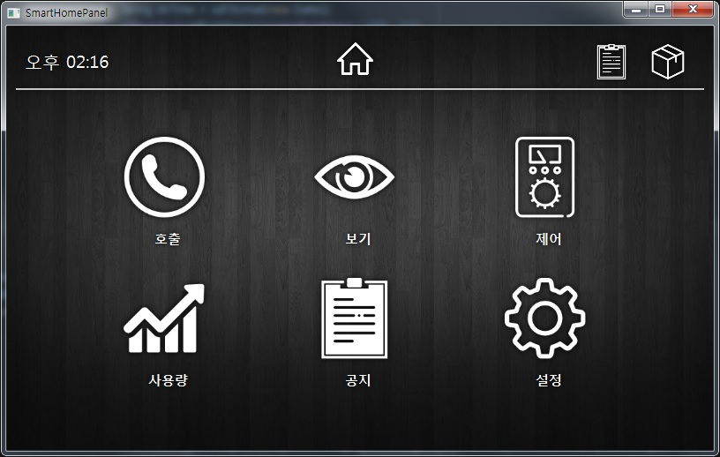
중간 프로젝트
01. Main
Smart Home Panel
01. 메인화면
전체적 컨셉
실제 아파트 가정에서 사용하는 홈 패널의 디자인을 참고
임베디드 장치에서 실행했을 때 사용자가 이용하기 쉽도록 심플한 UI 구현 목표
앱 공통
버튼 클릭 시 1.1배 커지도록 함
현재 시간: Thread를 이용하여 1초마다 시간정보 갱신, 화면에 표시
화면 전환: StackPane에 쌓은 후 Opacity 변경
Notes:
심리학에서 나온 자극-반응의 이론을 토대로,

Slide 13
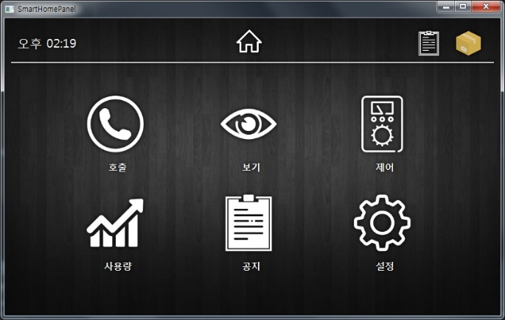
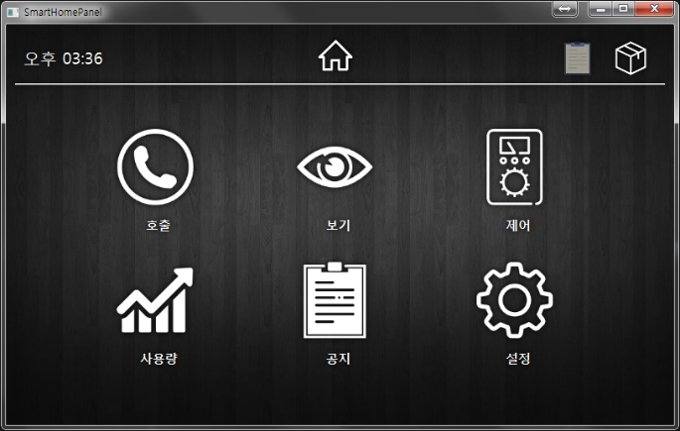
중간 프로젝트
01. Main
Smart Home Panel
01. 메인화면
택배/공지사항 알림 기능
‘쪽지가 왔어요‘ 소리 출력
메인화면 오른쪽 상단의 택배/공지사항 아이콘의 이미지가 변경 되고 깜빡거리도록 애니메이션 설정
깜빡거리는 아이콘을 누르면 애니메이션이 멈추고 초기 이미지로 돌아가도록 설정
Notes:
심리학에서 나온 자극-반응의 이론을 토대로,

Slide 14
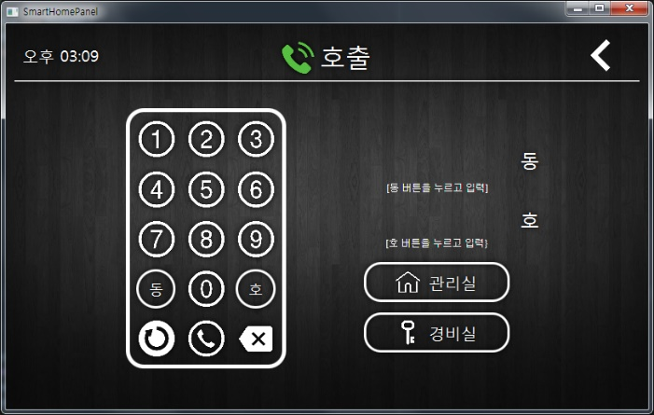
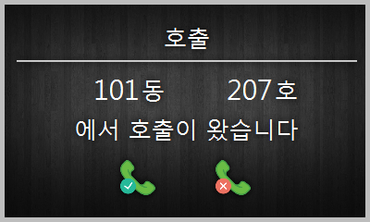
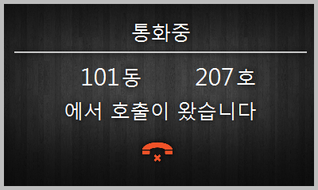
중간 프로젝트
01. Main
Smart Home Panel
02. 호출
[호출 초기화면]
다른 세대(외부)에서 오는 호출
외부에서 우리집으로 호출했을 경우 현재 어떤 화면이든 관계없이 벨소리 재생과 함께 호출 다이얼로그 생성
통화 버튼을 눌렀을 경우 ‘통화중’으로 바뀌고 두 아이콘이 합쳐져서 끊기 버튼으로 바뀜
거절 버튼, 끊기 버튼을 누를 경우 다이얼로그 닫힘
어떤 버튼을 눌러도 벨소리 재생은 중지됨
Notes:
심리학에서 나온 자극-반응의 이론을 토대로,

Slide 15
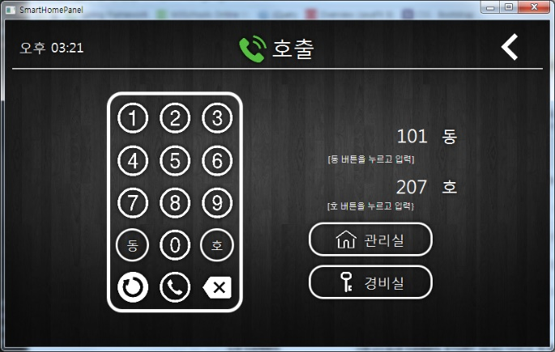
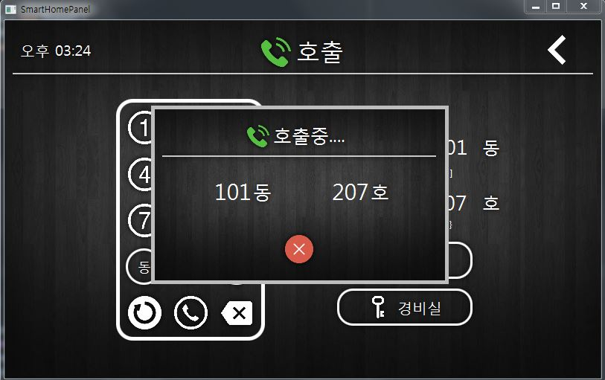
중간 프로젝트
02. 호출
Smart Home Panel
02. 호출
>
다른 세대 호출 기능
동, 호 버튼을 누르고 차례로 동과 호 입력
새로고침 버튼 – 전부 지우기 / 지우기 버튼 – 한 글자 지우기
동, 호를 모두 입력 후 통화버튼을 누르면 다이얼로그 생성
Notes:
심리학에서 나온 자극-반응의 이론을 토대로,

Slide 16
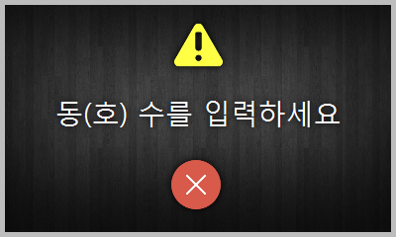
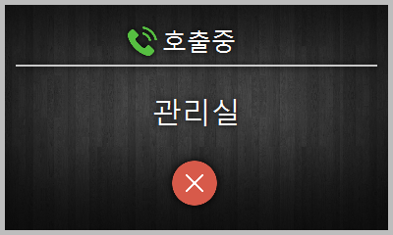
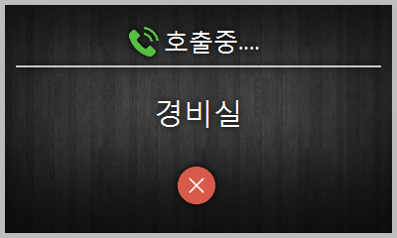
중간 프로젝트
02. 호출
Smart Home Panel
02. 호출
다이얼로그 종류
동, 호를 하나라도 입력하지 않았을 시 경고 다이얼로그 생성
관리실, 경비실 버튼 누르면 그에 맞는 다이얼로그 생성
Notes:
심리학에서 나온 자극-반응의 이론을 토대로,

Slide 17
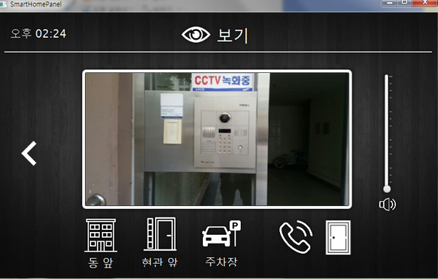
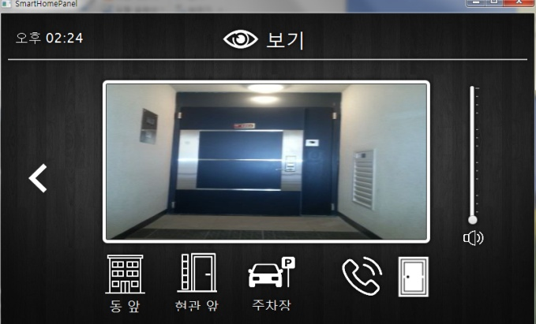
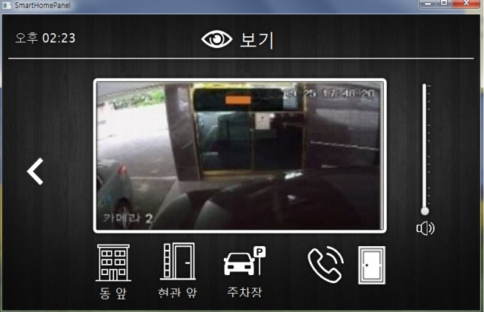
중간 프로젝트
03. 보기 - 기본 화면
Smart Home Panel
03. 보기 – 기본 화면
[인터폰 화면 – 동 앞]
[인터폰 화면 – 현관 앞]
[인터폰 화면 – 주차장 앞]
인터폰 화면 보기 기능
‘동 앞’, ‘현관 앞’, ‘주차장’ 버튼을 누르면 해당 버튼에 맞는 화면으로 전환
Notes:
영상 보여주기

Slide 18
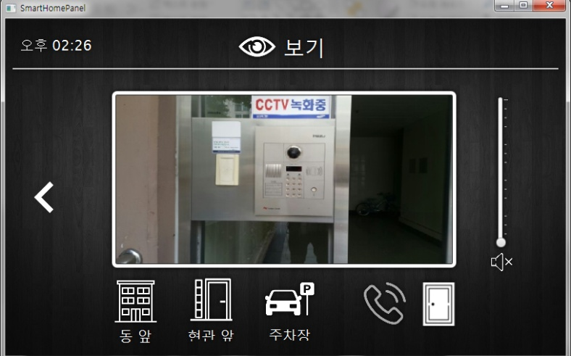
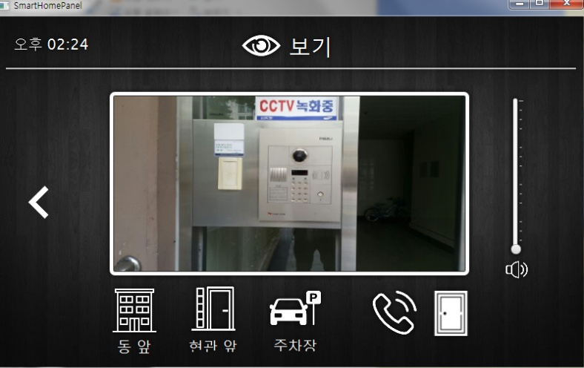
중간 프로젝트
03. 보기 - 기본 화면
Smart Home Panel
03. 보기 – 기본 화면
[음소거]
[음소거 해제]
인터폰 화면 음소거 기능
오른쪽 슬라이더 하단의 ‘스피커’ 버튼을 누르면 음소거 기능 활성화
다시 ‘스피커’ 버튼을 누르면 음소거 해제
Notes:
영상 보여주기

Slide 19
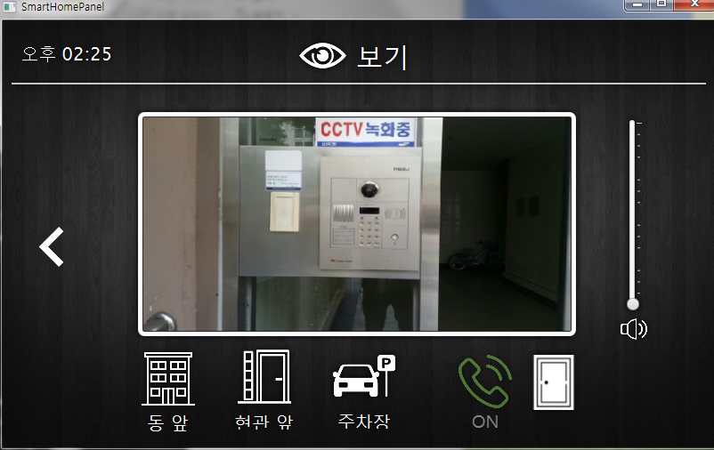

중간 프로젝트
03. 보기 - 기본 화면
Smart Home Panel
03. 보기 – 기본 화면
[통화 중]
[통화 끝난 후]
인터폰 화면에서 통화하기 기능
‘통화’ 버튼을 누르면 이미지의 색상이 변하고, ‘ON’ 라벨과 깜빡거리는 애니메이션 효과
‘통화’ 버튼을 다시 누르면 통화 기능은 꺼지고, 버튼은 원래 이미지로 돌아옴
Notes:
영상 보여주기

Slide 20
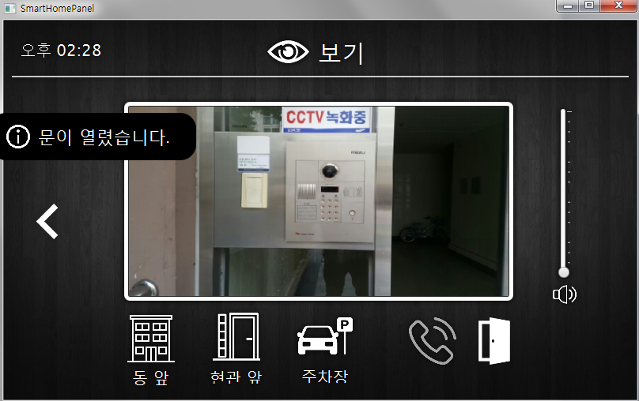
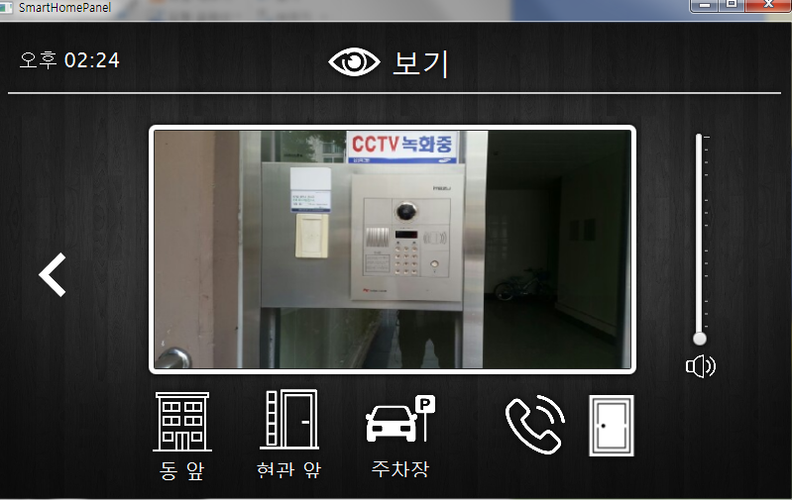
중간 프로젝트
03. 보기 - 기본 화면
Smart Home Panel
03. 보기 – 기본 화면
[문 열림]
[문 닫힘]
인터폰 화면에서 문 열기 기능
‘문’ 버튼을 누르면 열린 문 아이콘으로 바뀌고, 해당 화면(동 앞, 현관 앞, 주차장)의 문을 개방함
‘문이 열렸습니다.’ 팝업을 띄운 후 자동으로 닫힌 문 이미지 아이콘으로 돌아옴
Notes:
영상 보여주기

Slide 21
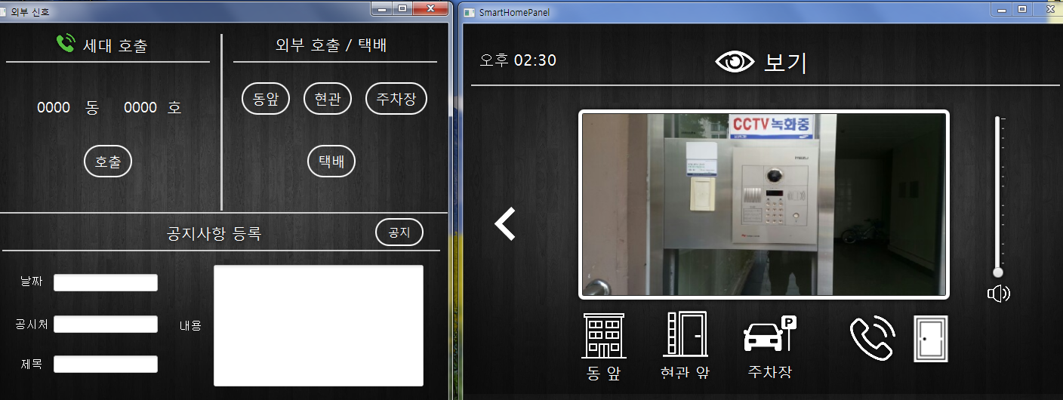
중간 프로젝트
03. 보기 – 외부에서 호출 받는 화면
Smart Home Panel
03. 보기 – 외부에서 호출 받는 화면
[외부 호출 – 호출 위치 버튼 클릭]
[보기 – ‘동 앞’ 화면으로 전환]
외부 호출이 온 위치의 화면을 표시
‘보기’는 평상 시에 기본 화면을 보여주다가, 호출 시 해당 화면으로 변화함
Ex. 외부 호출 화면에서 ‘동 앞’ 버튼을 누르면 보기 화면에서 ‘동 앞’ 화면을 보여줌
네트워킹에서 ‘보기’는 서버, ‘외부 호출’ 창은 클라이언트에 해당됨
Notes:
영상 보여주기

Slide 22
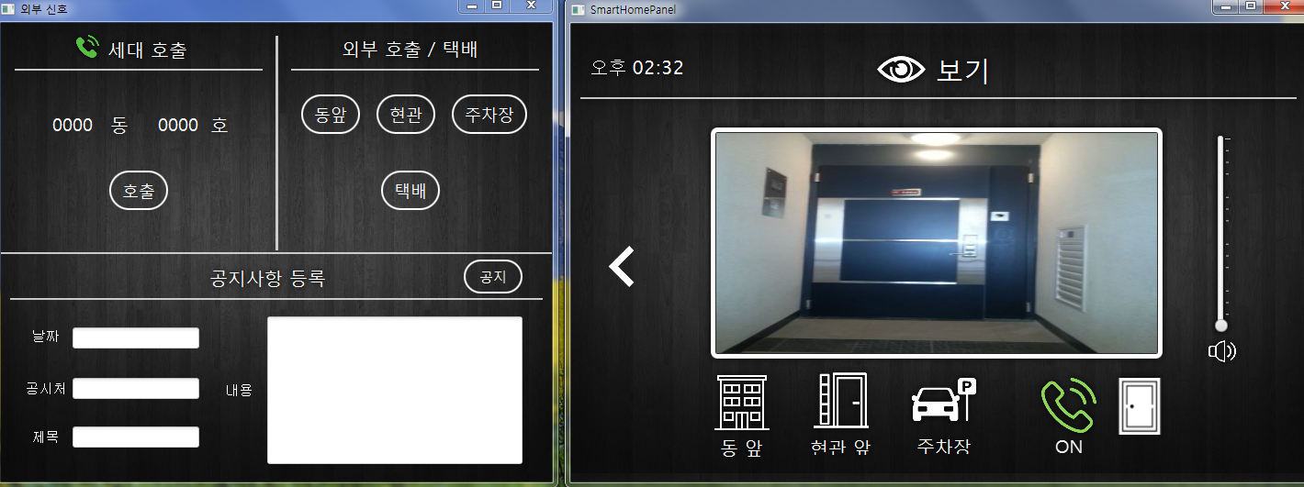

중간 프로젝트
03. 보기 – 외부와 통화하기
Smart Home Panel
03. 보기 – 외부와 통화하기
[외부 호출 – ‘현관’ 클릭]
[보기 – ‘현관 앞’ 통화 중]
[보기 – ‘현관 앞’ 통화 종료]
외부 호출이 온 위치의 화면과 통화하기 기능
외부 호출을 ‘보기’ 화면에서 수락하고 싶으면 통화 아이콘을 클릭함
클릭 중에는 아이콘이 초록색으로 변화하고 밑에 “ON”이 표시됨
통화를 끊고 싶을 때에는 다시 통화 아이콘을 클릭하면 끊기고, 원래 아이콘으로 회귀함
Notes:
영상 보여주기

Slide 23
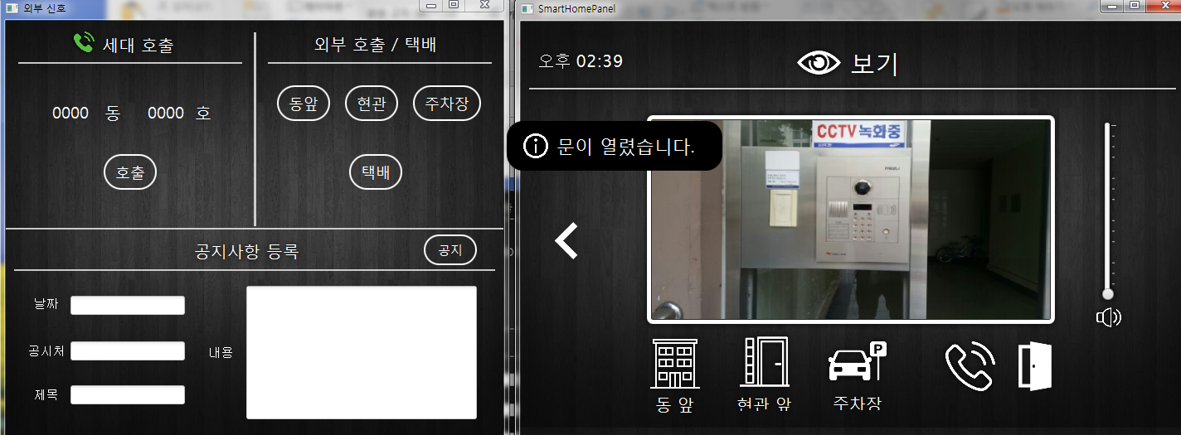
중간 프로젝트
03. 보기 – 외부 호출에서 문 열기
Smart Home Panel
03. 보기 – 외부 호출에서 문 열기
[외부 호출 – ‘동앞’ 클릭]
[보기 – ‘동 앞’ 문 열기]
[보기 – ‘동 앞’ 문 닫힘]
외부 호출이 온 위치의 화면에서 문 열기 기능
외부 호출의 위치에 ‘보기’ 화면에서 문을 열고 싶으면 문 아이콘을 클릭
클릭 중에는 아이콘이 문 열림 아이콘으로 변화하고, ‘문이 열렸습니다.’ 팝업이 뜸
5초 후 자동으로 원래의 문 닫힘 아이콘으로 회귀
Notes:
영상 보여주기

Slide 24
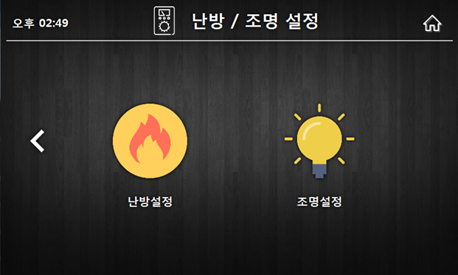
중간 프로젝트
04. 제어
Smart Home Panel
04. 제어
집의 난방, 조명을 손쉽게 설정
집 전체 모든 방을 컨트롤 할 수 있는 기능
각 아이콘을 누르면 해당 화면으로 이동
[제어 초기화면]
Notes:
심리학에서 나온 자극-반응의 이론을 토대로,

Slide 25
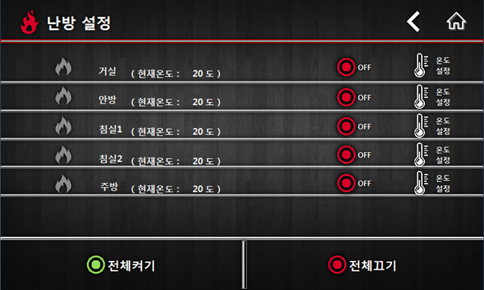
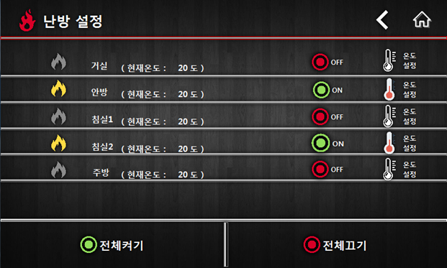
중간 프로젝트
04. 제어 - 난방설정
Smart Home Panel
04. 제어 - 난방설정
>
[난방설정 초기화면]
각 방의 개별적 온도관리 기능
초기화면에서 각 방의 현재온도 확인 가능
각 방의 ON/OFF 스위치를 누를 경우 이미지 변경
Notes:
심리학에서 나온 자극-반응의 이론을 토대로,

Slide 26
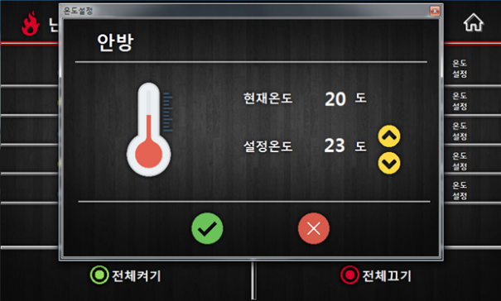
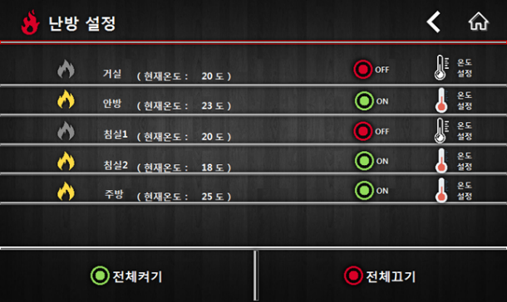
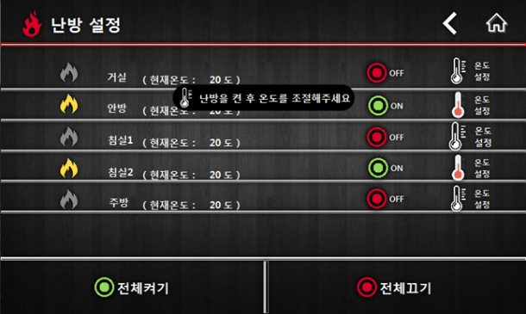
중간 프로젝트
04. 제어 - 난방설정
Smart Home Panel
04. 제어 - 난방설정
온도 설정 선택 시 다이얼로그 생성 -> 버튼을 통해 희망 온도 설정 가능
체크 버튼을 눌렀을 때 설정한 온도로 현재온도 변화
OFF 상태에서 온도 설정 버튼 선택 시 경고 팝업 생성
Notes:
심리학에서 나온 자극-반응의 이론을 토대로,

Slide 27
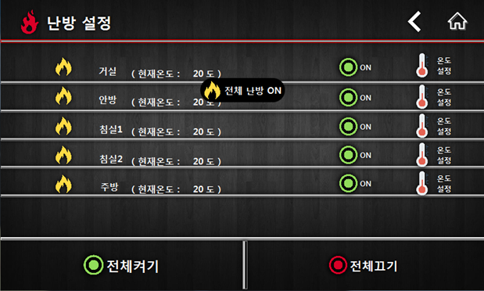
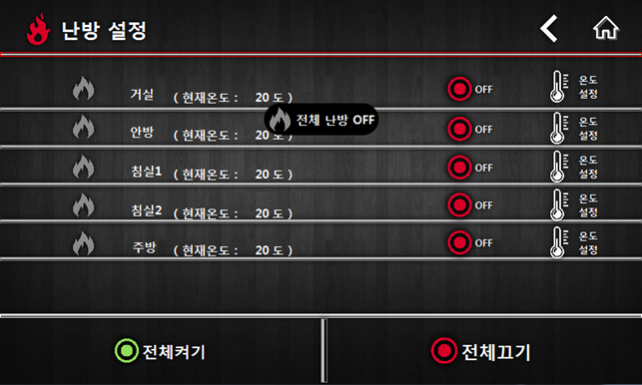
중간 프로젝트
04. 제어 - 난방설정
Smart Home Panel
04. 제어 - 난방설정
[전체켜기]
[전체끄기]
전체 방의 난방 ON/OFF 가능
전체켜기/전체끄기 버튼 누를 경우 방 전체의 난방이 켜지고/꺼지며, 팝업 생성
데이터 유지
Scene이 바뀌어도 사용자가 변경/설정한 데이터 유지
Notes:
심리학에서 나온 자극-반응의 이론을 토대로,

Slide 28
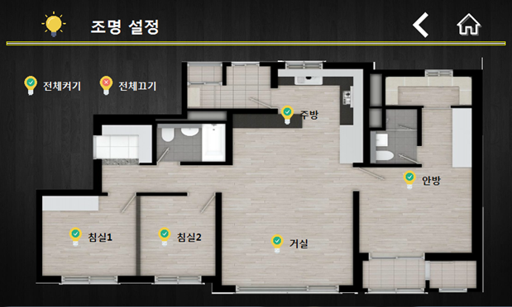
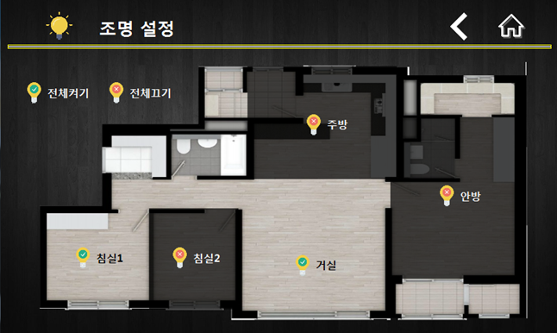
중간 프로젝트
04. 제어 - 조명설정
Smart Home Panel
04. 제어 - 조명설정
[조명설정 초기화면]
각 방의 조명 관리를 위해 평면도 활용
평면도를 활용하여 단순 클릭만으로 직관적이고 쉽게 설정 가능
각 방의 조명 아이콘 클릭을 통해 ON/OFF 상태 변경
ON/OFF 상태 변경에 따른 애니메이션 효과
Notes:
심리학에서 나온 자극-반응의 이론을 토대로,

Slide 29

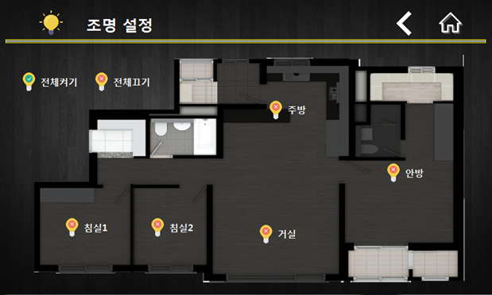
중간 프로젝트
04. 제어 - 조명설정
Smart Home Panel
04. 제어 - 조명설정
[전체켜기]
[전체끄기]
전체 방의 조명 ON/OFF 가능
전체켜기/전체끄기 버튼 누를 경우 방 전체의 조명이 켜짐/꺼짐
데이터 유지
Scene이 바뀌어도 사용자가 변경/설정한 데이터 유지
Notes:
심리학에서 나온 자극-반응의 이론을 토대로,

Slide 30
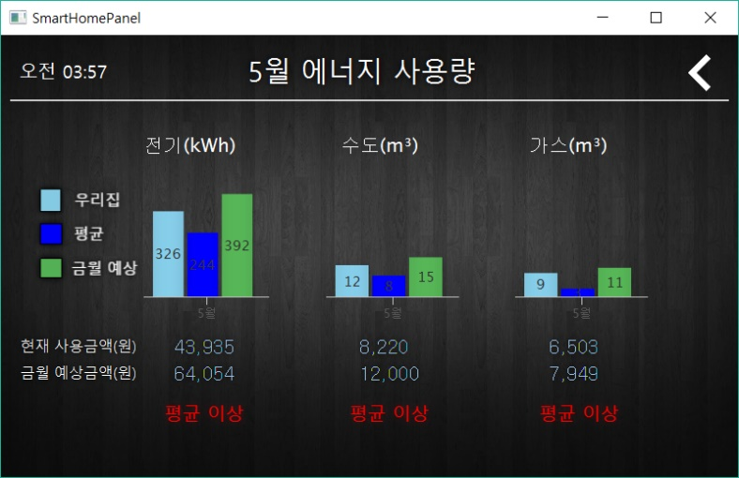
중간 프로젝트
05. 사용량
Smart Home Panel
05. 사용량
에너지 사용량 차트 제공
전기, 수도, 가스 사용량을 barChart 형태로 제공
우리집, 평균, 금월 예상 사용량을 제공하여 쉽게 비교 가능
우리집 사용량이 평균 사용량보다 높을 경우 붉은 글씨로 ‘평균 이상’ 라벨 출력
사용금액과 예상금액을 제공
각 bar안에 Yvalue값 위치, bar는 증가 애니메이션 적용
Notes:
심리학에서 나온 자극-반응의 이론을 토대로,

Slide 31
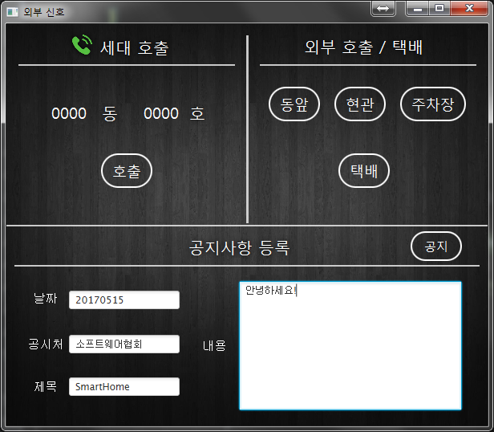
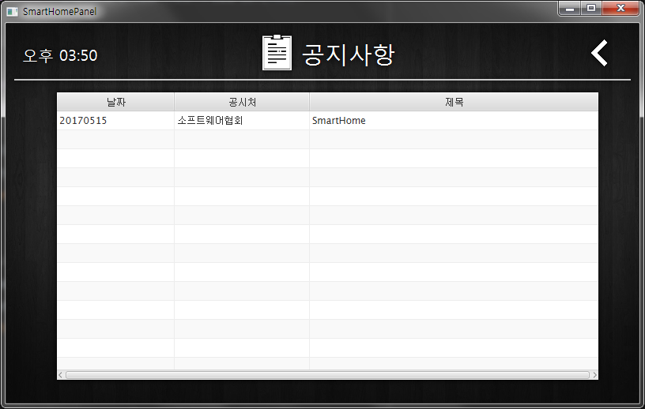
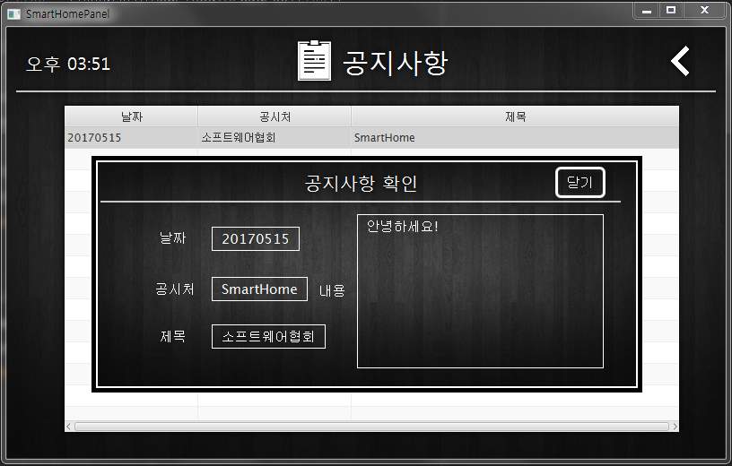
중간 프로젝트
06. 공지
Smart Home Panel
06. 공지
[외부 신호 화면에서 공지사항 등록 중]
[공지 메뉴에 전송된 내용]
[공지 메뉴 클릭 후 확대 화면]
공지 기능
외부 호출에서 작성한 공지 사항을 작성하여 보내면, 공지 메뉴에서 확인 가능
공지사항 기능을 사용자가 임의로 공지사항에서 작성하기는 불가능
공지사항을 크게 보고 싶으면, 해당 라인을 클릭하면 해당 내용의 다이얼로그 생성
Notes:
심리학에서 나온 자극-반응의 이론을 토대로,

Slide 32
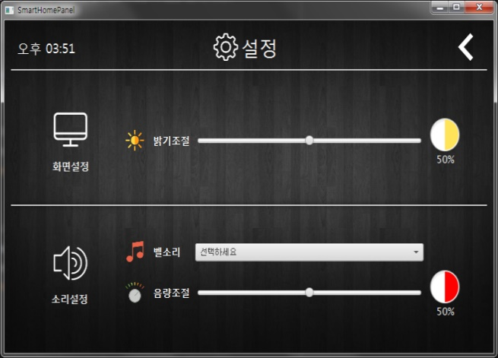
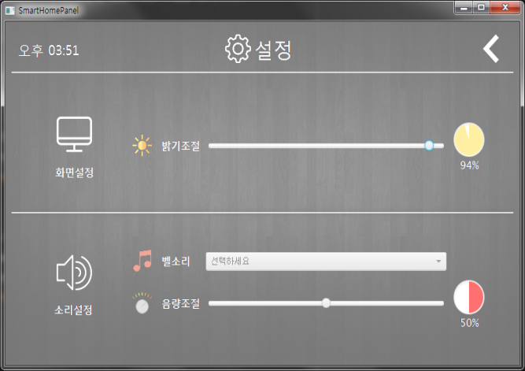
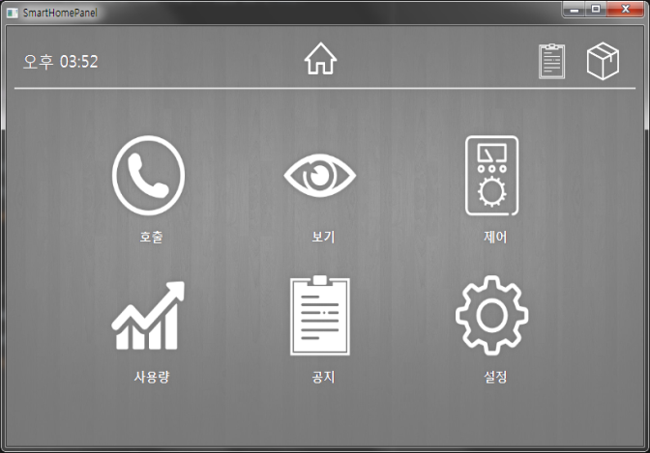
중간 프로젝트
07. 설정
Smart Home Panel
07. 설정
[밝기 조절 기본 값]
[밝기 조절 – 94% 적용]
[밝기 조절 – 94%가 적용된 화면]
화면 설정 기능
화면 밝기를 슬라이더로 조절한 후 저장하면, 해당 밝기가 전체 패널에 적용됨
처음의 밝기는 중간으로 설정되어 있으므로, 50%를 기준으로 밝거나 어둡게 조정
Notes:
심리학에서 나온 자극-반응의 이론을 토대로,

Slide 33
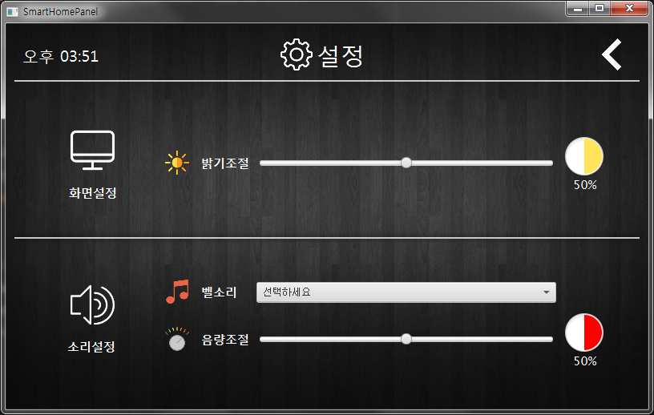
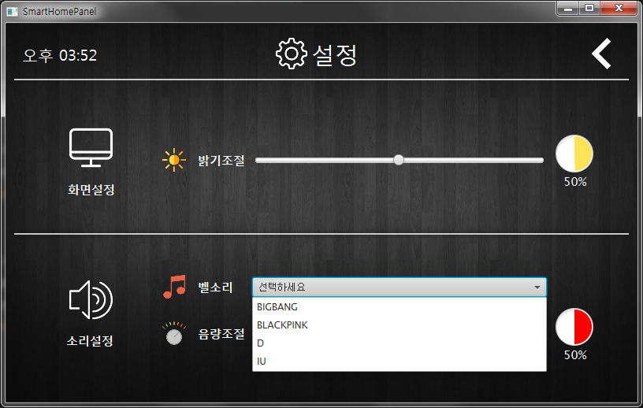
중간 프로젝트
07. 설정
Smart Home Panel
07. 설정
[벨소리 설정 화면]
[벨소리 선택 중]
소리 설정 기능 - 벨소리
벨소리에서 드롭 박스로 저장된 메뉴를 선택하면, 해당 벨소리로 바뀌어 재생됨
벨소리는 외부 호출 시 적용되어 재생됨
Notes:
심리학에서 나온 자극-반응의 이론을 토대로,

Slide 34

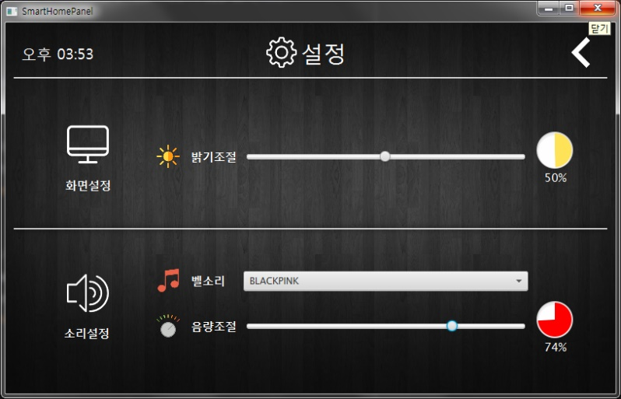
중간 프로젝트
07. 설정
Smart Home Panel
07. 설정
[음량조절 화면]
[음량조절 중]
소리 설정 기능 – 음량조절
음량조절에서 슬라이더로 음량을 저장하면, 해당 음량 크기로 바뀌어 재생됨
음량은 외부 호출 시 벨소리와 공지 알림, 택배 알림 등의 소리에서 적용되어 해당 크기로 나옴
Notes:
심리학에서 나온 자극-반응의 이론을 토대로,

Slide 35
중간 프로젝트
3팀
결론 및 향후 과제

Slide 36
중간 프로젝트
결론 및 향후 과제
Smart Home Panel
01. 실제 임베디드 장치 위에서 실행 가능한 앱 개발 경험
결론
02. 사용자의 편리성을 생각하는 UI 디자인 고민
03. 간단한 네트워크 통신을 구현함으로써 외부 데이터 전송 환경 경험
01. 메모리 누수 방지를 목적으로 앱 최적화를 위한 노력
향후과제
02. 외부 데이터를 바탕으로 또 다른 임베디드 장치 제어
03. 사용자의 편리성 뿐만 아니라 가독성·심미성까지 고려한 디자인

Slide 37
THE
END
감사합니다

